Slide 1


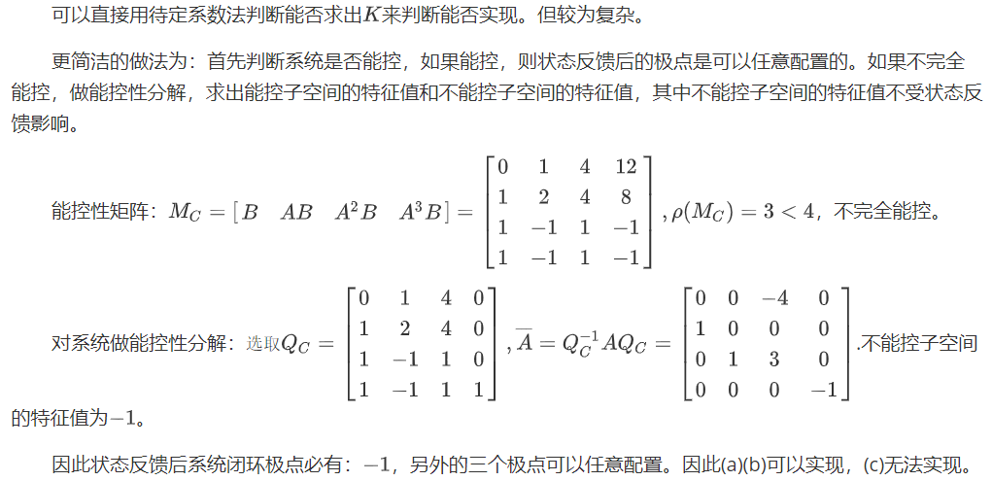
根据极点配置定理：状态反馈可任意配置闭环极点的充要条件是系统能控。
对于不完全能控系统，状态反馈可以任意配置其能控字空间的特征值，而对不能控子空间的特征值没有任何影响。

Slide 2
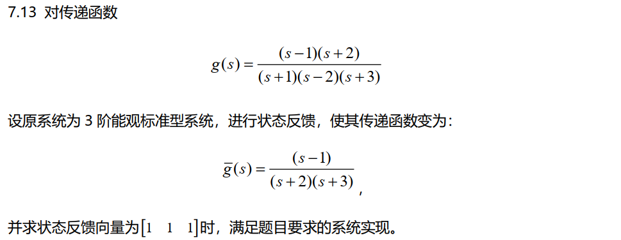

7.13
解：

Slide 3


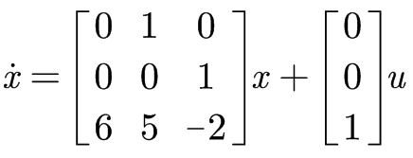



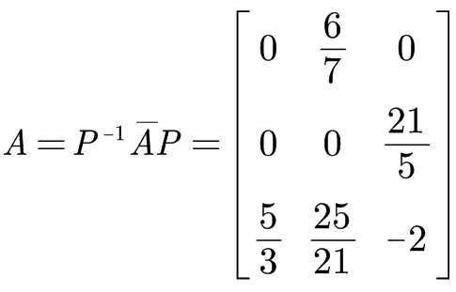
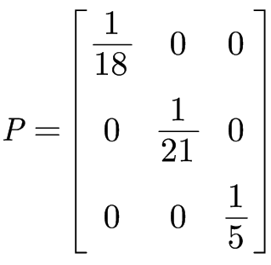
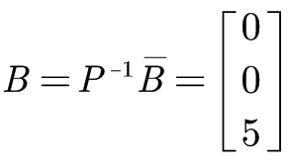


（2）
原系统的能控标准型
由（1）得 ，所以
可以任意取，这里取 所以

Slide 4
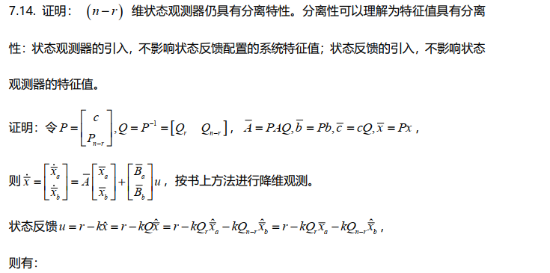


Slide 5
